Slide 1


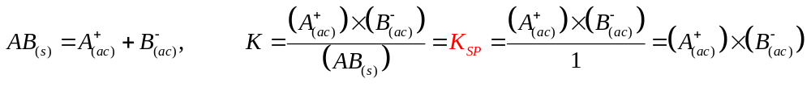

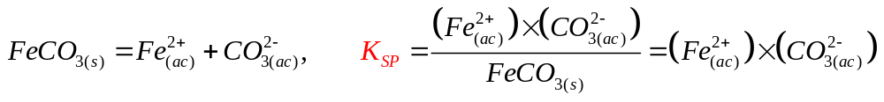
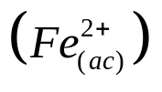

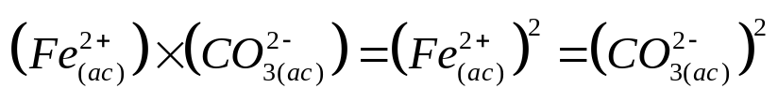
Calcular la solubilidad de FeCO_{3(s)} (siderita) suponiendo que el equilibrio de disolución es el único equilibrio presente. Asumiendo que la disolución de siderita (FeCO_{3(s)}) ocurre o se da en agua pura a T=298.15 K=25 C y P=1 bar. Primero recordemos la sistemática relacionada con la disolución de un solido en sus componentes químicos, es decir, iones que lo componen: , en este caso, siderita que se disocia en ion de hierro ferroso Fe²⁺ y ion carbonato CO₃²⁻
Aquí la constante de equilibrio K_{eq} toma la forma de la constante del producto de solubilidad K_{SP} Solubility Product (SP). Hay que recordar que es la misma constante. Para este tipo de reacciones incongruentes, como ya fue explicado antes, el procedimiento es así: Partimos de una reacción genérica AB↔A⁺+B⁻, en general sales que se disuelven tendremos que
Donde por ser solido tiene actividad=1 por lo que desaparece como denominador de la ecuación.
Para nuestra reacción tendremos
Al trabajar en moles lo mismo es una mol de que una mol de , por lo que se pueden intercambiar
sustituyendo uno por otro.

Slide 2
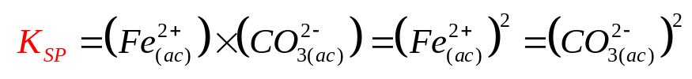
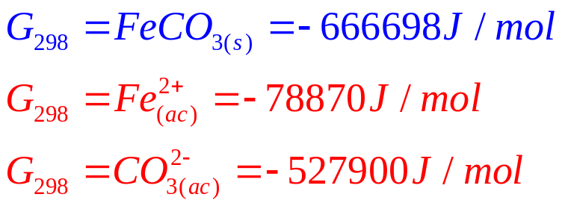

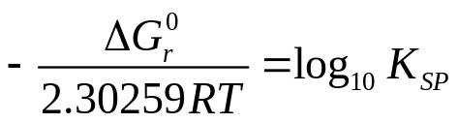
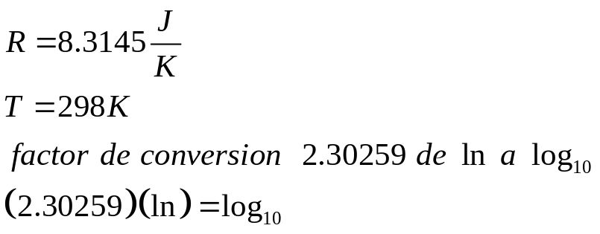
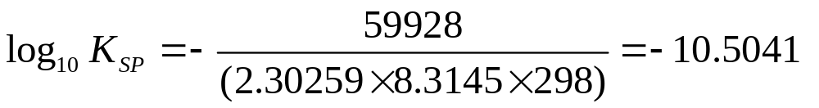
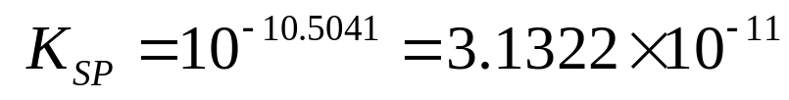
Siguiendo con la explicación, por ser ambos componentes una mol, se puede sustituir uno por otro, por ejemplo:
Por lo que en la K_{sp} de equilibrio toma cualquiera de las formas siguientes:
Ahora calculemos la ΔG_{r}⁰ para nuestra reacción con los siguientes datos:
El signo positivo de ΔG_{r}⁰ indica qua a condiciones estándar, en concentración (1m) 1 molar, la reacción ocurre hacia la izquierda, los iones reaccionan para precipitar el solido. Ahora calculamos la K_{sp}, utilizando el valor de ΔG_{r}⁰=59928

Slide 3
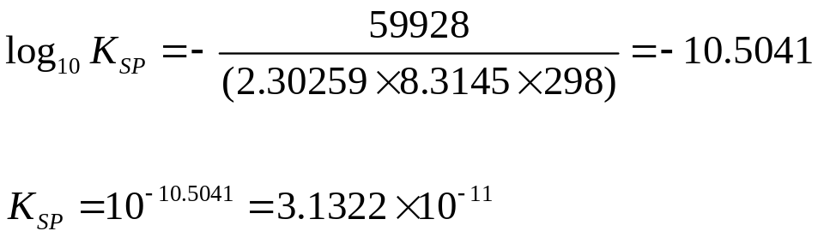
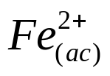
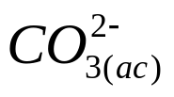
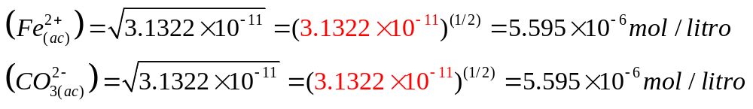
Finalmente tenemos que:
De tal forma que la K_{sp} es: este valor nos revela la cantidad de siderita que
se disuelve, como vemos es una cantidad muy baja de siderita que se disuelve (FeCO₃)=3.1322x10⁻¹¹ mol/L, necesitamos ahora determinar que tantas moles de iones Fe²⁺ y CO₃²⁻ en solución están presentes con esa cantidad de solido en solución.
Para eso recordamos que: , ecuación que podemos
resolver por o por será la misma cantidad de moles.
Como resultado tenemos que; en condiciones estándar en agua pura, la solubilidad de siderita es de 3.1322x10⁻¹¹ m/L, en condición de equilibrio (punto de saturación) en presencia de 5.595x10⁻⁶ m/l de iones de Fe²⁺ y CO₃²⁻. Sí se agrega agua a la solución se disuelve siderita. Sí se mantiene el volumen de agua, pero se agregan iones precipitara siderita como solido.

Slide 4
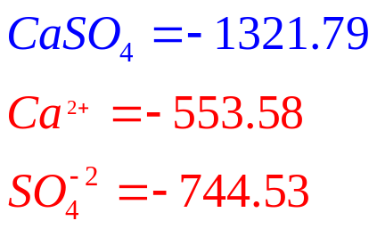
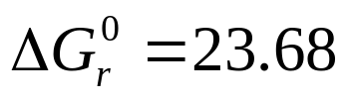

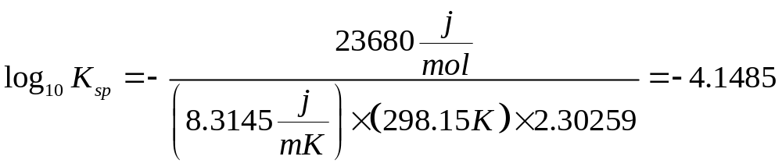
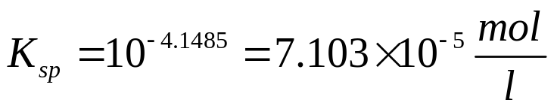

Determinar la expresión para la constante de equilibrio para la reacción de disolución de anhidrita en agua pura, a T=298.15 K y P= 1bar.
Aquí tenemos la reacción de disolución de un solido (sal) en sus componentes iónicos.
Calcita ( ) es un sólido por lo tanto, su fracción molar es la unidad y no está incluida en la expresión de la constante de equilibrio K_{sp}, recibe esta definición o nombre, por ser el producto de solubilidad, K_{sp}.
Calcular la solubilidad de CaSO_{4(s)} asumiendo que el equilibrio de disolución es el único equilibrio presente en este sistema de agua/sal. Como dato tenemos que la K_{sp}=7.103x10⁻⁵ mol/l
La solubilidad de la anhidrita es 7.103x10⁻⁵ mol/l, viene en el mismo dato de la constante de equilibrio

Slide 5

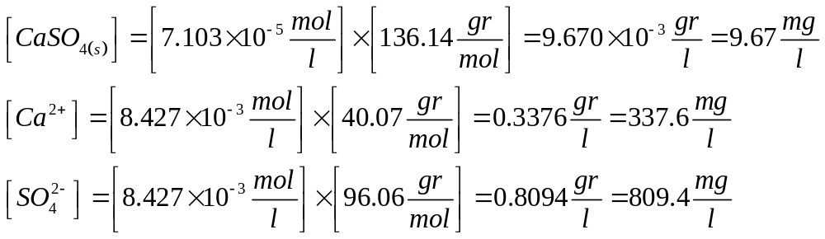
La reacción de disolución es . Debido a que la concentración molar (1 mol/L) de catión y anión es igual; se le llamara o representara por X, a la concentración de ambos iones en la ecuación de la constante
de equilibrio de siguiente forma , ecuación de fácil solución
Podemos ver que la concentración de los iones en solución de equilibrio (punto de saturación) en presencia 10^{-4.14} mol/L de anhidrita, es igual para ambos iones 10^{-2.074} mol/L, pero al transformar la concentración de mol/L a gr/L, tanto del solido anhidrita, como la de los iones en solución, los valores serán muy diferentes.

Slide 6
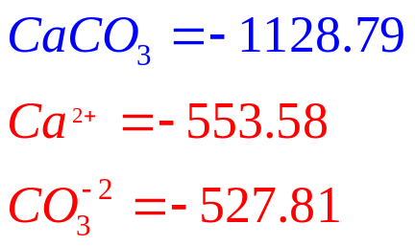
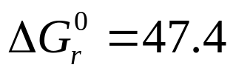
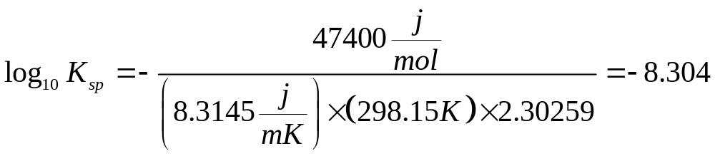
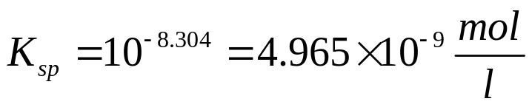
Determinar la expresión para la constante de equilibrio para la reacción de disolución de calcita en agua pura, a T=298.15 K y P= 1bar.
Aquí tenemos la reacción de disolución de un solido (sal) en sus componentes iónicos.
Calcita ( ) es un sólido por lo tanto, su fracción molar es la unidad y no está incluida en la expresión de la constante de equilibrio K_{sp}, recibe esta definición o nombre, por ser el producto de solubilidad, K_{sp}.
Calcular la solubilidad de CaSO_{4(s)} asumiendo que el equilibrio de disolución es el único equilibrio presente en este sistema de agua/sal. Como dato tenemos que la K_{sp}=4.965x10⁻⁹ mol/l
La solubilidad de la anhidrita es 4.965x10⁻⁹ mol/l, viene en el mismo dato de la constante de equilibrio

Slide 7



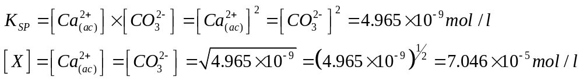
El valor en mol/L de la constante de equilibrio K_{sp} para la reacción de disolución de calcita en agua pura, a T=298.15 K y P= 1bar es de K_{sp}=4.965x10⁻⁹ mol/l,
.
La reacción de disolución es y la es
Calcita ( ) es un sólido puro, por tanto, su fracción molar es la unidad y por ser denominador con valor 1, no está presente en la expresión de la constante de equilibrio K_{sp}, en su ecuación de equilibrio (punto de saturación).
Como en el anterior problema, la solubilidad de CaCO_{3(s)} asumiendo que el equilibrio de disolución es el único equilibrio presente en este sistema de agua/carbonato es 4.9657x⁻⁹ mol/l, el dato de la solubilidad de la calcita, viene en el valor de la constante de equilibrio. Entonces solubilidad de la calcita es 4.965x10⁻⁹ mol/l, como vemos es muy baja.
En la reacción de disolución . Debido a que la concentración molar (mol/l) de catión Ca_{(ac)}²⁺ y anión CO_{3(ac)}²⁻ es igual; se representarán por las concentraciones de ambos iones en la ecuación de la constante de equilibrio
La concentración de los iones Ca_{(ac)}²⁺ y CO_{3(ac)}²⁻ es 7.046x10⁻⁵ mol/l en equilibrio con 4.965x10⁻⁹ mol/l de CaCO_{3(s)}.

Slide 8

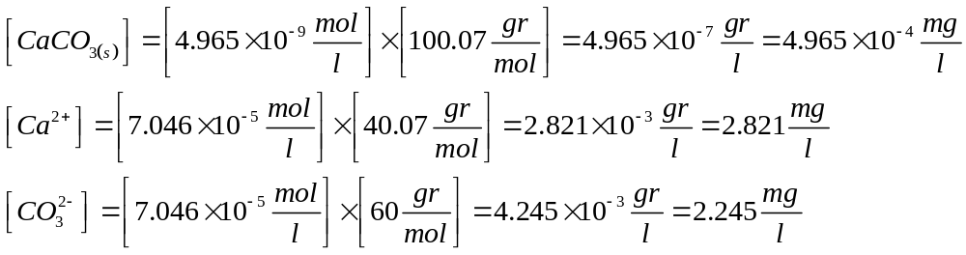
La reacción de disolución es . Debido a que la concentración molar (1 mol/L) de catión y anión es igual; se le llamara o representara por X, a la concentración de ambos iones en la ecuación de la constante
de equilibrio de siguiente forma , ecuación de fácil solución
Podemos ver que la concentración de los iones en solución de equilibrio (punto de saturación) en presencia 10^{-4.14} mol/L de anhidrita, es igual para ambos iones 10^{-2.074} mol/L, pero al transformar la concentración de mol/L a gr/L, tanto del solido anhidrita, como la de los iones en solución, los valores serán muy diferentes.

Slide 9
De nuevo, observamos que la concentración de los iones en solución de equilibrio (punto de saturación) en presencia de K_{sp}=4.965x10⁻⁹ mol/l de calcita, es igual para ambos iones Ca_{(ac)}²⁺=CO_{3(ac)}²⁻=7.046x10⁻⁵ mol/l, pero al transformar la concentración de mol/l a gr/l, tanto del solido calcita, como la de los iones en solución, los valores serán muy diferentes.
Es decir, se disolverán 4.965x10⁻⁴ mg de calcita en un litro de agua destilada a una temperatura de 25 ºC y 1 bar de presión, en presencia de 2.821 mg/l de Ca_{(ac)}²⁺ y 2.245 mg/l de CO_{3(ac)}²⁻.
¿Porque es importante dar las cifras en gr/l?.
Digamos que a alguno de ustedes (por trabajar ahí), la CONAGUA les encargo un estudio (hidrogeoquímico) del agua del Rio Sahuaripa, debido a que se han estado presentando problemas de cálculos renales (piedras en los riñones) y por tal motivo, se quiere determinar la cantidad de CaCO₃ disuelto en el agua, y saber si este componente químico es el que esta provocando este padecimiento. Supongamos que el Delegado de la CONAGUA dará una declaración de prensa en TV, para darlos datos de los resultados, sí diera los resultados en moles en un noticiero de TV, pocas personas del auditorio entenderán lo que son moles (quizás ni el mismo delegado por Lic. y además político, sepa lo que son moles), pero si el delegado da los datos en gramos (mg/L) por litro, eso si lo entenderá una gran mayoría del auditorio.

Slide 10
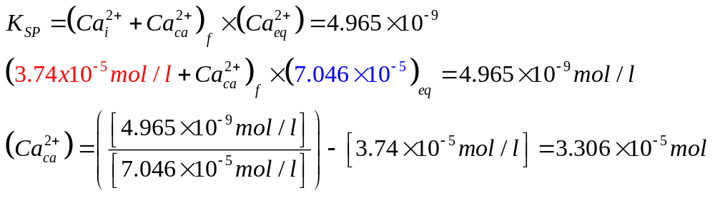
¿Qué pasaría, si tenemos una solución que ya tiene 1.5 ppm de Ca²⁺? (hay que recordar que ppm=mg/l, por lo tanto 1.5/1000=0.0015 g/l, de tal forma que esto sería equivalente a 3.74x10⁻⁵ mol/litro de Ca²⁺) y a esa solución agregamos solido calcita a esta solución.
Debido a que la cantidad de ion inicial (Ca²⁺)_{i} existente en solución es 3.74x10⁻⁵ mol/litro de Ca²⁺, menor a 7.046x10⁻⁵ mol/l de Ca²⁺, necesaria para alcanzar equilibrio (Ca²⁺)_{eq}. Con seguridad la calcita también se disolverá en esa solución hasta que se alcance la concentración de equilibrio de 7.046x10⁻⁵ mol/l de Ca²⁺ (Ca²⁺)_{eq}.
Sin embargo, en este caso, la concentración final de (Ca²⁺)_{f} será el resultado de la suma del ion Ca²⁺ presente en la solución inicial (Ca²⁺)_{i} antes de agregar calcita, más el ion (Ca²⁺)_{ca} producto de la disolución de la calcita agregada. A esto se le llama “Efecto del ión común” (Common Ion Effect)

Slide 11
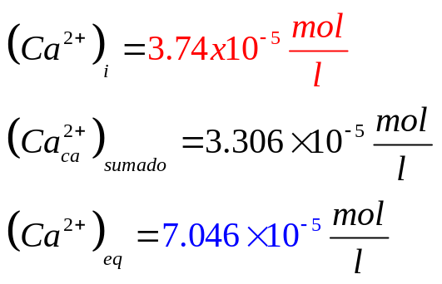
Con los datos disponibles y el resultado de resolver la ecuación
Tenemos que
Lo que nos indica que, la solución alcanzará el equilibrio (punto de saturación), cuando se hayan agregado 3.306x10⁻⁵ mol/l del ion Ca²⁺, producto de la disolución de la calcita agregada, mas la cantidad de 3.74x10⁻⁵ mol/l que ya existía en la solución.
Es decir, si sumamos (3.306x10⁻⁵ mol/l + 3.74x10⁻⁵ mol/l)=7.046x10⁻⁵ mol/l, el cual es el valor de equilibrio. Nuestro resultado es congruente y valido

Slide 12

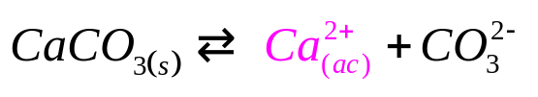
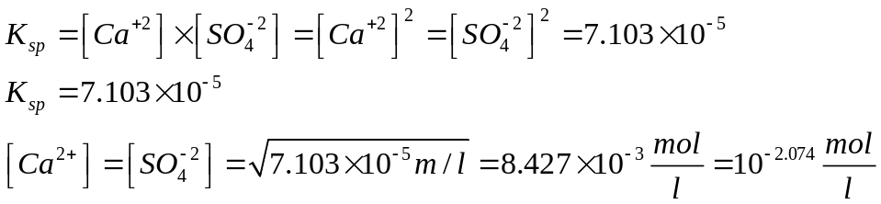
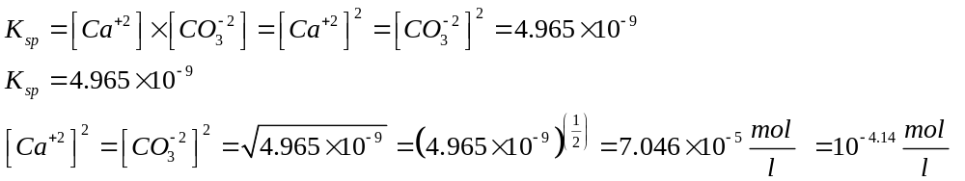
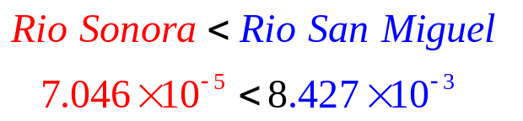
Mezcla de aguas del Rio Sonora con aguas del Rio San Miguel
El efecto del ión común también puede afectar a dos soluciones que se mezclan. Por ejemplo, la solución equilibrada con la mineral anhidrita (CaSO₄) y la equilibrada con calcita (CaCO₃) tiene el ion común Ca²⁺, las
reacciones de disolución son: para anhidrita y para calcita
Llamemos a la solución equilibrada con anhidrita
“Solución Rio San Miguel”
Llamemos a la solución equilibrada con calcita
“Solución Rio Sonora”
La solución equilibrada con anhidrita (Rio San Miguel) tiene una concentración de 5.623x10⁻³ mol/L de Ca²⁺ y la solución equilibrada con calcita (Rio Sonora) una concentración de 6.63x10⁻⁵ mol /L de Ca²⁺.
Las dos soluciones en equilibrio (punto de saturación) por separado en las mismas condiciones (T=278.15 K, P= 1 bar), tienen diferente concentración de Ca²⁺, siendo mayor la concentración en la solución Rio San Miguel.

Slide 13
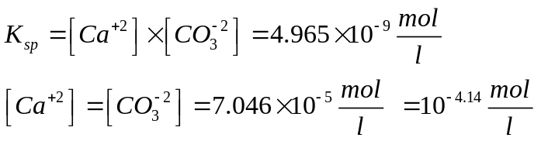
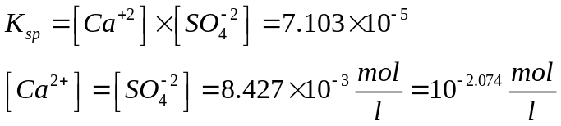
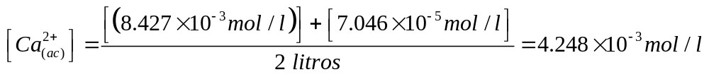
Llamemos a la solución equilibrada con anhidrita
“Solución Rio San Miguel”
Llamemos a la solución equilibrada con calcita
“Solución Rio Sonora”
Si se mezclan volúmenes iguales de ambas soluciones, por ejemplo, 1 litro de cada solución, tendremos 2 litros de una nueva solución, producto de la mezcla de las dos anteriores. Digamos para este ejemplo, solución de mezcla “Presa Abelardo L. Rodríguez” . Las concentraciones de CO₃²⁻ y SO₄²⁻ no cambian, pero la de Ca²⁺ si, entonces la concentración final del ión Ca²⁺ en la mezcla será:
Entonces la nueva K (ya no es K_{sp}) para la solución “Presa Abelardo L. Rodríguez” resultado de la mezcla es:
Por ser menor la K_{sp} para anhidrita en mezcla menor a la K_{SP} del RSM, se perdió el equilibrio. Para igualar el valor 3.58x10⁻⁵ a 7.103x10⁻⁵, hay que producir mas iones, eso se logra disolviendo anhidrita

Slide 14
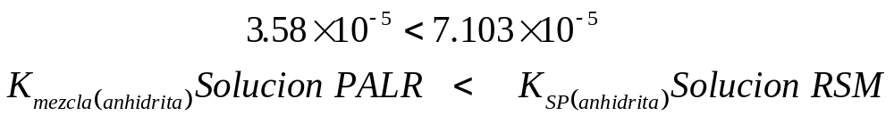


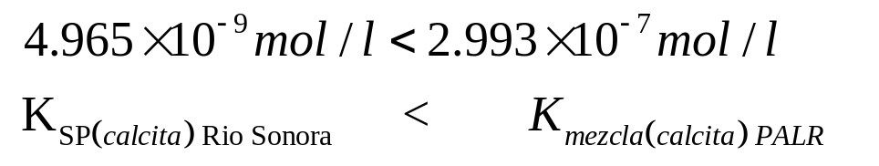
Por lo tanto, la solución producto de la mezcla SPALR, estaría sub-saturada en anhidrita y no precipitará anhidrita.
En lo que respecta a la K (ya no es K_{SP}) para los componentes de la calcita (Ca²⁺ y CO²⁻₃) en la solución mezcla PALR
será:
Entonces la nueva K para la nueva solución PALR resultado de la mezcla es:
y la K_{SP} la solución Rio Sonora es
Considerablemente mas grande la K para calcita en la solución PALR que la K_{sp} para calcita en la solución Rio Sonora. Por lo tanto, en este caso, el efecto del ión común conduce a la precipitación de las especies con el valor K_{sp} más pequeño
El resultado indica que, en la nueva solución mezclada es sobre-saturada con respecto a calcita y precipitará calcita.

